Slide 1
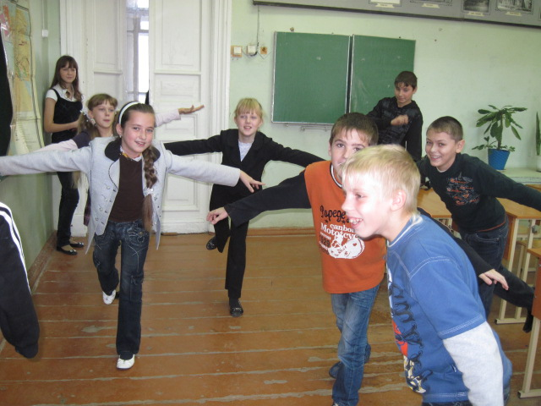
Игровая деятельность на уроках английского языка в начальной школе
Мурашова Ирина Александровна,
учитель английского языка МОУ СОШ №1
г. Кашина, первая квалификационная категория

Slide 2
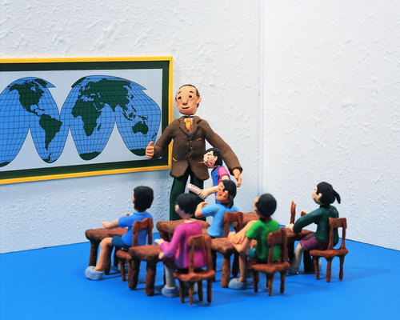
… в игре человек испытывает такое же наслаждение от свободного обнаружения своих способностей, какое художник испытывает во время творчества.
Ф. Шиллер.

Slide 3
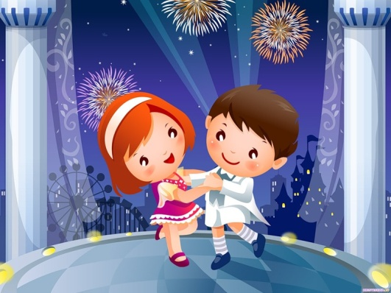
Роль игры для формирования речевых навыков и умений младших школьников
ведущая в форма деятельности в младшем школьном возрасте;
в игре проявляются полно способности человека;
выполняет исключительную роль усиления познавательного интереса, облегчения сложного процесса учения, создание условий для формирования творческой личности учащихся.

Slide 4

Функции игровой деятельности
обучающая (развитии памяти, внимания, восприятии информации, развитии общеучебных умений и навыков, развитию навыков владения, иностранным языком)
воспитательная (воспитание такого качества как внимательное, гуманное отношение к партнеру по игре; также развивается чувство взаимопомощи и взаимоподдержки )
развлекательная (создание благоприятной атмосферы на уроке, превращение урока в интересное и необычное событие, увлекательное приключение)

Slide 5

Функции игровой деятельности
коммуникативная (создание атмосферы иноязычного общения, объединении коллектива учащихся, установлении новых эмоционально-коммуникативных отношений, основанных на взаимодействии на иностранном языке)
психологическая (формировании навыков подготовки своего физиологического состояния для более эффективной деятельности, а также перестройки психики для усвоения больших объемов информации)
релаксационная (снятие эмоционального напряжения, вызванного нагрузкой на нервную систему при интенсивном обучении иностранному языку)
развивающая (гармоническое развитие личностных качеств для активизации резервных возможностей личности)

Slide 6

Индивидуально- психологические особенности младших школьников .
основным видом деятельности ребенка становится учебная деятельность, которая играет решающую роль в формировании и развитии всех его психических свойств и качеств
приобретение определенный социальный статус
расширение умственного кругозора
значение для развития в этом возрасте имеет стимулирование и максимальное использование мотивации достижения успехов в учебной, трудовой, игровой деятельности детей
развитие творческого мышления: наглядно-действенное, причинное и эвристическое
развитие творческого воображения

Slide 7
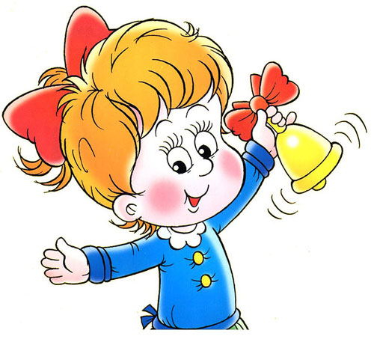
Младший школьник - это "маленький взрослый", у которого начинаются формироваться важнейшие процессы. И очень важно, на наш взгляд, чтобы дети не чувствовали большую нагрузку школьной программы, а игра - способна помочь этому. В форме игровой деятельности можно всегда легко и быстро объяснить какой-то новый материал, отработать сложные моменты, разукрасить скучную рутинную ежедневную учебу, и что самое главное, заинтересовать детей в изучении английского языка с детства.

Slide 8

Методика организации и проведения игр на уроке иностранного языка.
место игры на уроке и отводимое игре время зависят от ряда факторов: подготовки учащихся, изучаемого материала, конкретных целей и условий урока
каждая игра должна давать упражнения, должна стимулировать мотивацию учения
проводится в доброжелательной, творческой атмосфере
организуется таким образом, чтобы учащиеся могли в активном речевом общении с максимальной эффективностью использовать отрабатываемый языковой материал.
необходимо соблюдать чувство меры

Slide 9

Обучающие игры на уроках английского языка
лексические игры;
грамматические игры;
фонетические игры;
орфографические игры;
творческие игры;

Slide 10

Использование игры как одного из приемом обучению иностранному языку значительно облегчает учебный процесс, делает его ближе, доступнее детям

Slide 11

Играя с моими учениками, я придерживаюсь следующих правил
простота объяснения. Правила игры должны быть просты. Я думаю. лучше всего объяснить правила игры на родном языке учеников, а оставшееся время потратить на саму игру.
отсутствие дорогих и сложных материалов для игры.
универсальность. Я люблю игры, которые можно легко подстроить под количество, возраст и уровень знаний учеников.

Slide 12
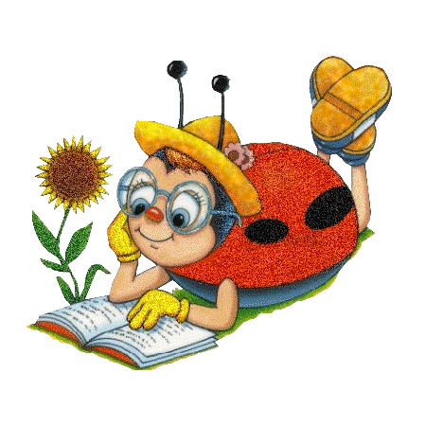
Примеры некоторых обучающих игр
Одень куклу Оборудование: две куклы и два комплекта
одежды для них (можно из бумаги).
В игре участвуют две команды. Им дается задание: одеть свою куклу, назвав предметы одежды по-английски.
Собери корзину с фруктами.
Учитель каждому ученику шепчет на ушко или пишет на листочке название фрукта. Вызываются два “садовника”. Они по очереди называют названия фруктов, ученики, чей фрукт был назван, выходят к своему “садовнику”. Выигрывает “садовник”, набравший больше фруктов.
Кто больше?
Образуются две команды. Каждая команда должна записать как можно больше слов по темам: а) названия спортивных игр; б) животные; в) цвета и т.д.

Slide 13

Примеры некоторых обучающих игр
Последняя буква.
Образуются две команды. Представитель первой команды называет слово, ученики из второй команды должны придумать слово на букву, которой заканчивается слово, названное первой командой, и т.д. Выигрывает команда, которая последней назовет слово.
ЧЬЕ СОЛНЫШКО ЯРЧЕ?
КАПИТАНЫ команд выходят к доске, на которой нарисованы два кружка, и описывают животное по картинке. Каждое правильно сказанное предложение – это один лучик к кружку и один балл. Побеждает тот капитан, чье солнышко будет иметь больше лучиков, т.е. больше баллов.
Снежный ком
Угадай предмет
Черный ящик
Все слова на букву

Slide 14

Спасибо за внимание

